Slide 1
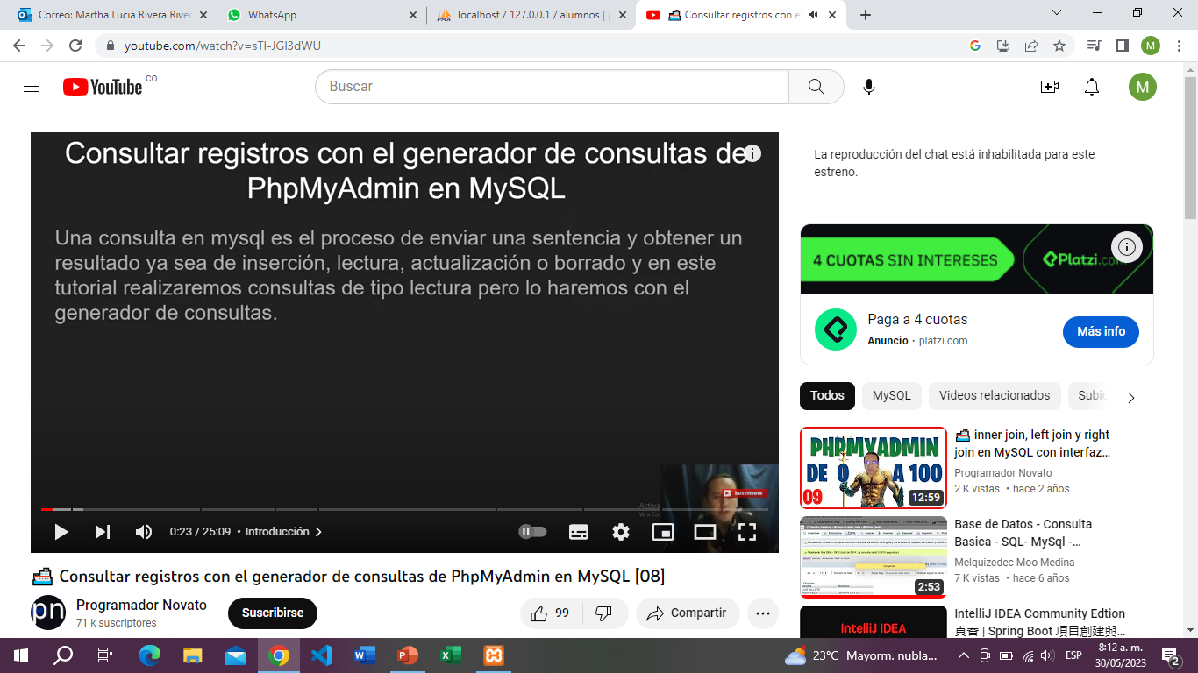
Una consulta en MySQL es el proceso de enviar una sentencia y obtener un resultado ya sea de inserción, lectura actualización o borrar

Slide 2
CONSULTAS
ver todos los registros de la tablas
SELECT * FROM `alumnos` ;
Ver uno o varios campos de la tabla
SELECT `nombre`,`edad` FROM `alumnos`;
Agregar un alias al campo de nuestra consulta
“Para que no tenga un nombre tan grande”
SELECT `nombre`AS Nom
FROM `alumnos`

Slide 3
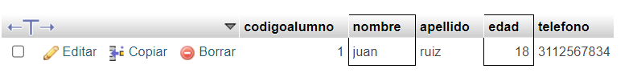
Filtrar consulta por los valores de uno a varios campos
SELECT * FROM `alumnos`
WHERE `nombre`= "juan"
SELECT * FROM `alumnos` WHERE `nombre`= "juan" AND apellido ="ruiz";

Slide 4
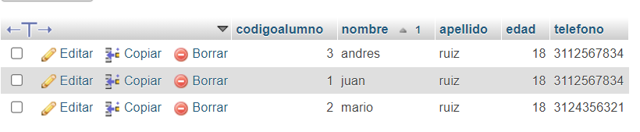
Ordenar los registros de nuestra tabla de forma accedente y descendente
SELECT * FROM `alumnos` ORDER BY `alumnos`.`nombre` ASC
SELECT * FROM `alumnos` ORDER BY `alumnos`.`nombre` DESC

Slide 5
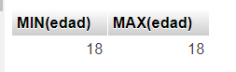
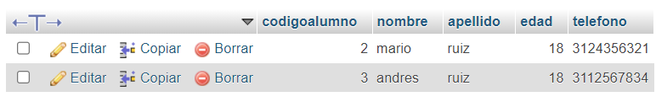
Obtener valores Max y mínimos de cada tabla
SELECT MIN(edad), MAX(edad) FROM alumnos;
Limitar la cantidad de registros a mostrar
SELECT * FROM `alumnos` LIMIT 1,2;

Slide 6
BETWEEN: para indicar un intervalo de valores.
SELECT nombre
FROM alumnos
WHERE edad BETWEEN 20 AND 35;
para ver el número total de registros podemos hacer:
SELECT COUNT(*)
cuando queremos contar un campo es específicos lo ponemos dentro del asterisco
FROM carrera;
Si deseamos obtener el total de líneas, debemos indicar que agrupe por id, lo que contará todos los registros con el mismo id y calculará su cuenta:
SELECT codigoalumno,
COUNT(*) FROM alumnos
GROUP BY codigoalumno;

Slide 7
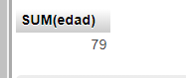
Podemos aplicar funciones suma
SELECT SUM(edad) FROM alumnos;
Sacar promedio
SELECT AVG(edad)
FROM alumnos;
Devolución de filas nulas/no nulas (IS NULL / IS NOT NULL)
SELECT codigoalumno
FROM alumnus
WHERE telefono IS NOT NULL;

Slide 8
Realizaremos consulta nombre de en la tabla alumnos cambiarlo por alumno, que solo me muestre los mayores de 18 y me los ordene acendente
Select nombre As alumno, apellido,edad
From alumnos
WHERE edad >=18
ORDER BY nombre ASC

Slide 9
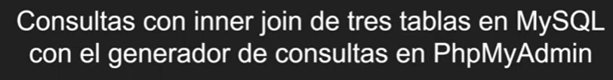
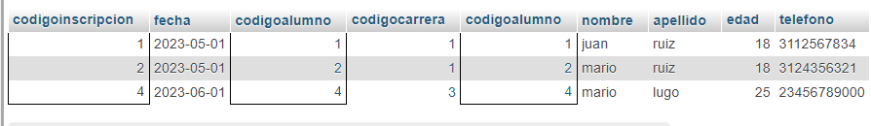
SELECT * FROM inscripción,alumnos
WHERE inscripción.codigoinscripcion =alumnos.codigoalumno;

Slide 10
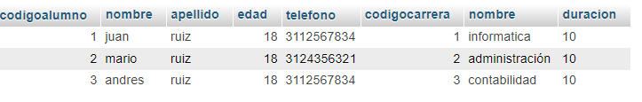
SELECT *FROM alumnos
JOIN carrera
ON alumnos.codigoalumno = carrera.codigocarrera;

Slide 11
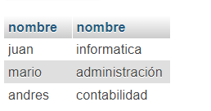
SELECT alumnos.nombre, carrera.nombre
FROM alumnos JOIN carrera ON
alumnos.codigoalumno = carrera.codigocarrera;
SELECT alumnos.nombre,alumnos.apellido,carrera.nombre,carrera.duracion FROM alumnos JOIN carrera ON alumnos.codigoalumno = carrera.codigocarrera;

Slide 12
Consultas con condiciones
SELECT alumnos.nombre, carrera.nombre
FROM alumnos JOIN carrera
ON alumnos.codigoalumno = carrera.codigocarrera
WHERE alumnos.nombre="juan";
SELECT alumnos.nombre, carrera.nombre, inscripción.fecha
FROM alumnos JOIN carrera ON alumnos.codigoalumno = carrera.codigocarrera
JOIN inscripción ON inscripción.codigoinscripcion =inscripción.codigoinscripcion;

